Slide 1


Diplomski rad br. 2804
Upotreba tehnologija za raspodjeljenu obradu velikih količina podataka u knjigovodstvu
Filip Pažanin
Mentor: izv. prof. dr. sc. Alan Jović
Zagreb, 6.7.2022.

Slide 2

Sadržaj
UPOTREBA TEHNOLOGIJA ZA RASPODJELJENU OBRADU VELIKIH KOLIČINA PODATAKA U KNJIGOVODSTVU
Uvod
Tehnologija Apache Hadoop
Projekt Apache Spark
Datotečni format Apache Parquet
Analiza vremena obrade na grozdu
Zaključak
Sadržaj
Uvod
Tehnologija Apache Hadoop
Projekt Apache Spark
Datotečni format Apache Parquet
Analiza vremena obrade na grozdu
Zaključak
1

Slide 3
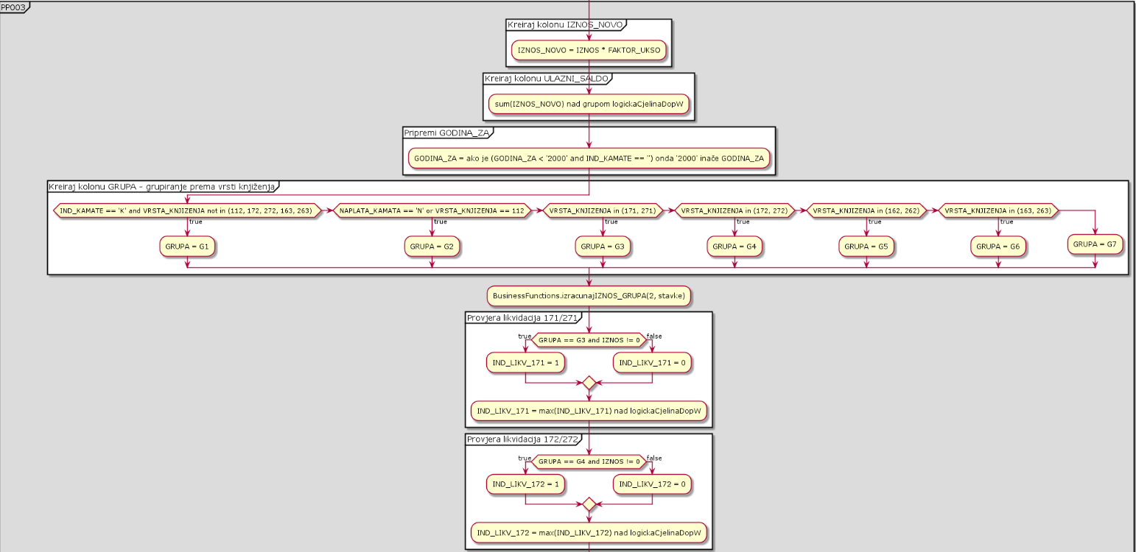
Uvod
UPOTREBA TEHNOLOGIJA ZA RASPODJELJENU OBRADU VELIKIH KOLIČINA PODATAKA U KNJIGOVODSTVU
Knjigovodstveno saldiranje
Računalni grozd od 32 procesorske jezgre i 134 GB radne memorije
Sadržaj
Uvod
Tehnologija Apache Hadoop
Projekt Apache Spark
Datotečni format Apache Parquet
Analiza vremena obrade na grozdu
Zaključak
Slika 1: Knjigovodstveni algoritam
2

Slide 4
Uvod
UPOTREBA TEHNOLOGIJA ZA RASPODJELJENU OBRADU VELIKIH KOLIČINA PODATAKA U KNJIGOVODSTVU
Sadržaj
Uvod
Tehnologija Apache Hadoop
Projekt Apache Spark
Datotečni format Apache Parquet
Analiza vremena obrade na grozdu
Zaključak
Slika 1: Knjigovodstveni algoritam
2

Slide 5
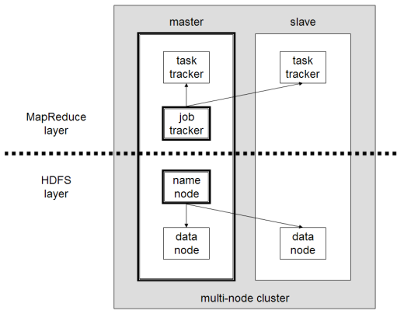
Tehnologija Apache Hadoop
UPOTREBA TEHNOLOGIJA ZA RASPODJELJENU OBRADU VELIKIH KOLIČINA PODATAKA U KNJIGOVODSTVU
Sadržaj
Uvod
Tehnologija Apache Hadoop
Projekt Apache Spark
Datotečni format Apache Parquet
Analiza vremena obrade na grozdu
Zaključak
Slika 2: Grozd s instaliranim Hadoopom sastavljen od više čvorova
3

Slide 6
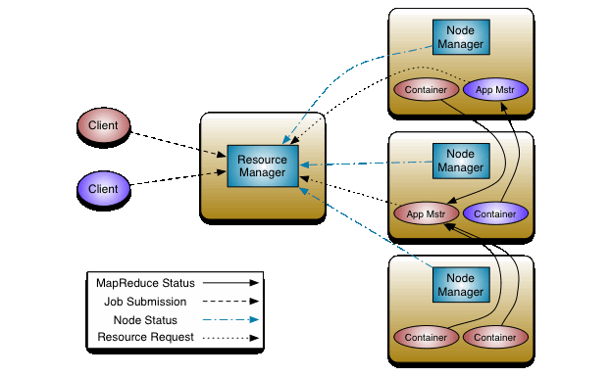
YARN
UPOTREBA TEHNOLOGIJA ZA RASPODJELJENU OBRADU VELIKIH KOLIČINA PODATAKA U KNJIGOVODSTVU
Sadržaj
Uvod
Tehnologija Apache Hadoop
Projekt Apache Spark
Datotečni format Apache Parquet
Analiza vremena obrade na grozdu
Zaključak
Slika 3: Prikaz YARN arhitekture na računalnom grozdu
4

Slide 7
UPOTREBA TEHNOLOGIJA ZA RASPODJELJENU OBRADU VELIKIH KOLIČINA PODATAKA U KNJIGOVODSTVU
Projekt Apache Spark
Sadržaj
Uvod
Tehnologija Apache Hadoop
Projekt Apache Spark
Datotečni format Apache Parquet
Analiza vremena obrade na grozdu
Zaključak
import org.apache.spark.sql.SparkSession
val url = "jdbc:mysql://yourIP:yourPort/test?user=yourUsername;password=yourPassword" // URL for your database server.
val spark = SparkSession.builder().getOrCreate() // Create a Spark session object
val df = spark
.read
.format("jdbc")
.option("url", url)
.option("dbtable", "people")
.load()
df.printSchema() // Looks the schema of this DataFrame.
val countsByAge = df.groupBy("age").count() // Counts people by age
//or alternatively via SQL://df.createOrReplaceTempView("people")
//val countsByAge = spark.sql("SELECT age, count(*) FROM people GROUP BY age")
Slika 4: Primjer korištenja Sparkovih podatkovnih okvira
5

Slide 8
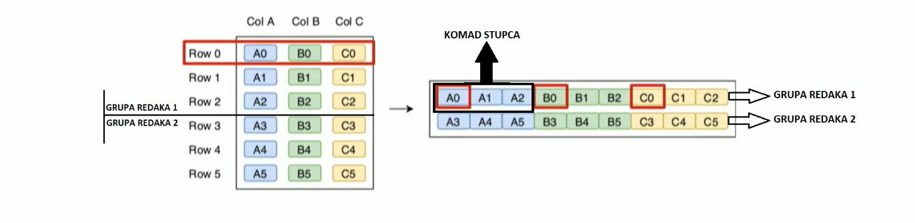
Datotečni format Apache Parquet
UPOTREBA TEHNOLOGIJA ZA RASPODJELJENU OBRADU VELIKIH KOLIČINA PODATAKA U KNJIGOVODSTVU
Binarni datotečni format
Korištenje u analitici velikih količina podataka
Sadržaj
Uvod
Tehnologija Apache Hadoop
Projekt Apache Spark
Datotečni format Apache Parquet
Analiza vremena obrade na grozdu
Zaključak
Slika 5: Prikaz podjele podataka na grupe redaka kod hibridnog načina pohrane
6

Slide 9
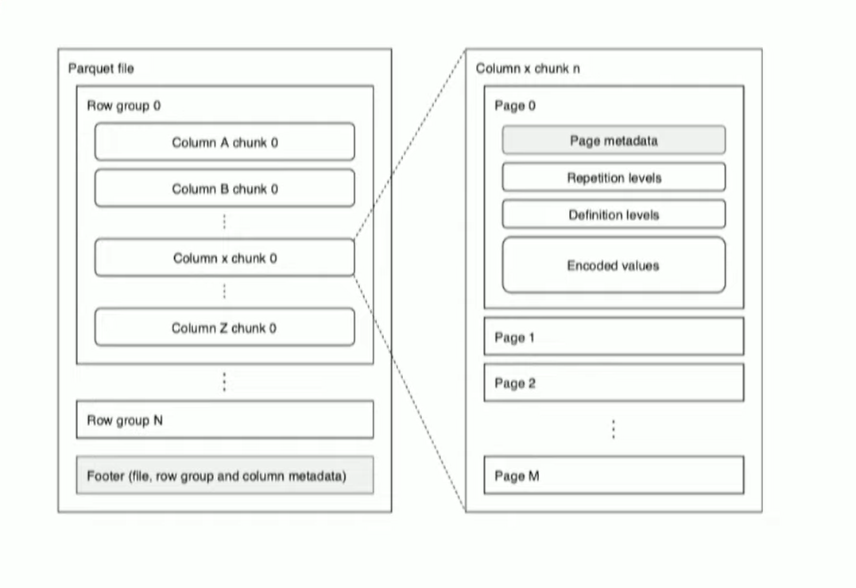
Datotečni format Apache Parquet
UPOTREBA TEHNOLOGIJA ZA RASPODJELJENU OBRADU VELIKIH KOLIČINA PODATAKA U KNJIGOVODSTVU
Sadržaj
Uvod
Tehnologija Apache Hadoop
Projekt Apache Spark
Datotečni format Apache Parquet
Analiza vremena obrade na grozdu
Zaključak
Slika 6: Prikaz strukture Parquet datoteke
7

Slide 10
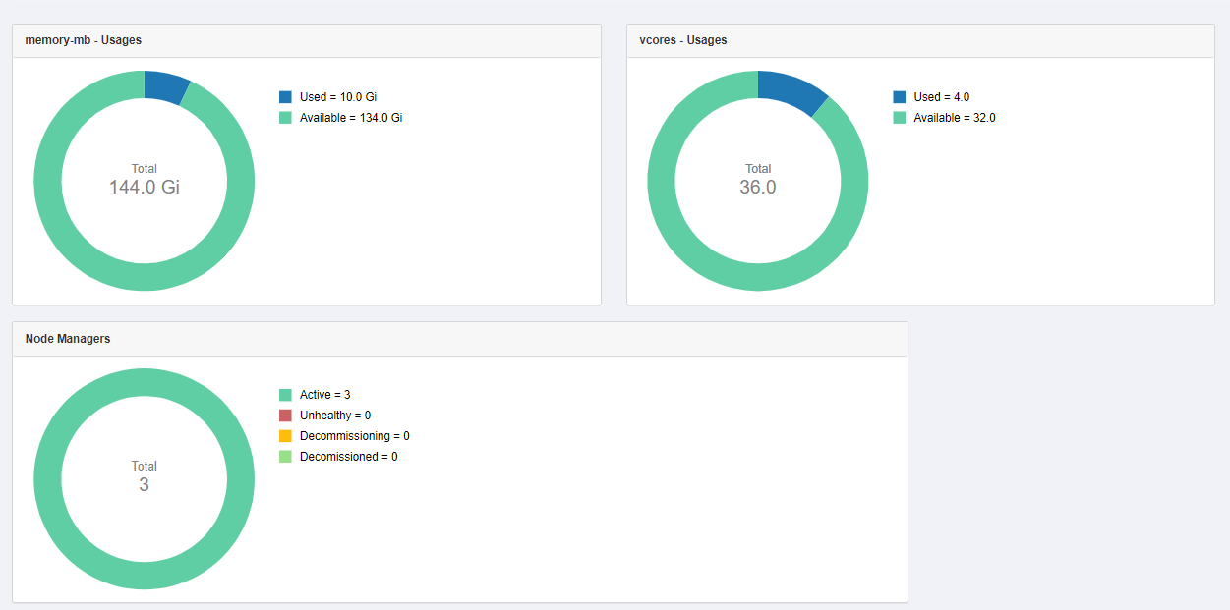
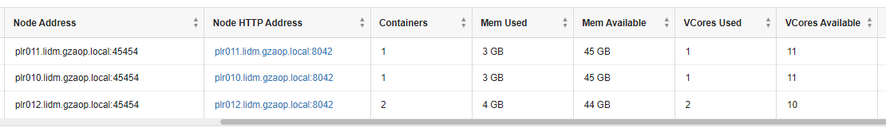
Analiza vremena obrade na grozdu
UPOTREBA TEHNOLOGIJA ZA RASPODJELJENU OBRADU VELIKIH KOLIČINA PODATAKA U KNJIGOVODSTVU
Sadržaj
Uvod
Tehnologija Apache Hadoop
Projekt Apache Spark
Datotečni format Apache Parquet
Analiza vremena obrade na grozdu
Zaključak
Slika 7: Prikaz stanja grozda računala
8

Slide 11
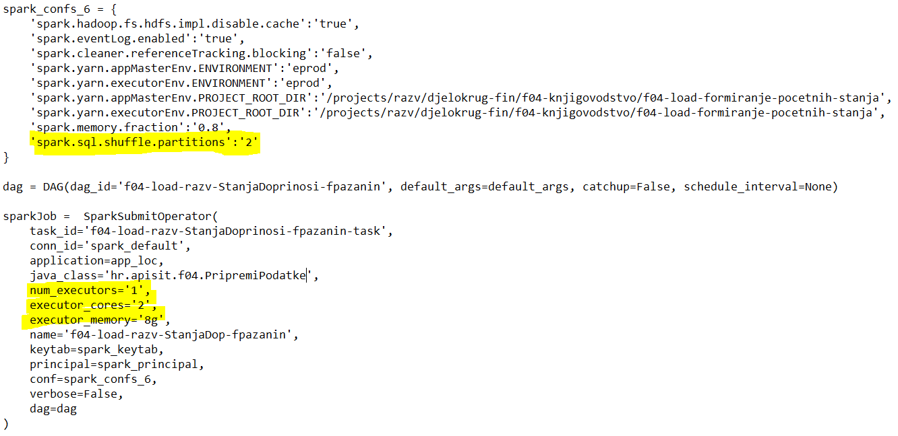
Analiza vremena obrade na grozdu
UPOTREBA TEHNOLOGIJA ZA RASPODJELJENU OBRADU VELIKIH KOLIČINA PODATAKA U KNJIGOVODSTVU
Sadržaj
Uvod
Tehnologija Apache Hadoop
Projekt Apache Spark
Datotečni format Apache Parquet
Analiza vremena obrade na grozdu
Zaključak
Slika 8: Konfiguracija Airflow DAGa za Spark aplikaciju
9

Slide 12
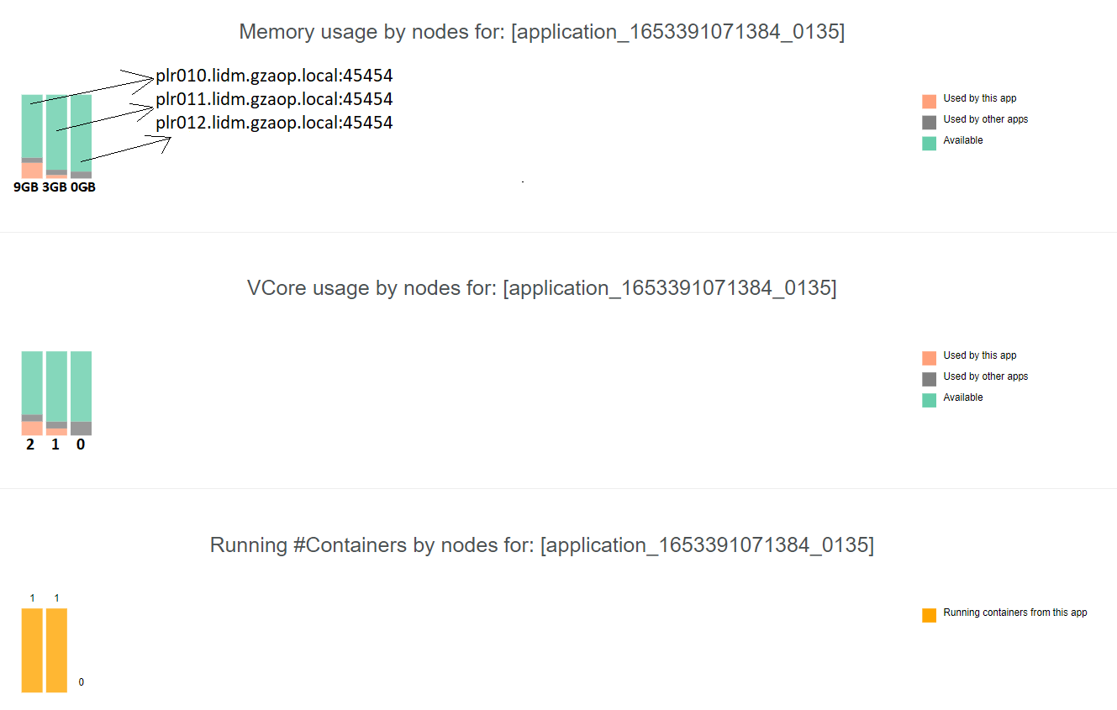
Analiza vremena obrade na grozdu
UPOTREBA TEHNOLOGIJA ZA RASPODJELJENU OBRADU VELIKIH KOLIČINA PODATAKA U KNJIGOVODSTVU
Sadržaj
Uvod
Tehnologija Apache Hadoop
Projekt Apache Spark
Datotečni format Apache Parquet
Analiza vremena obrade na grozdu
Zaključak
Slika 9: Prikaz zauzeća resursa Spark aplikacije
10

Slide 13
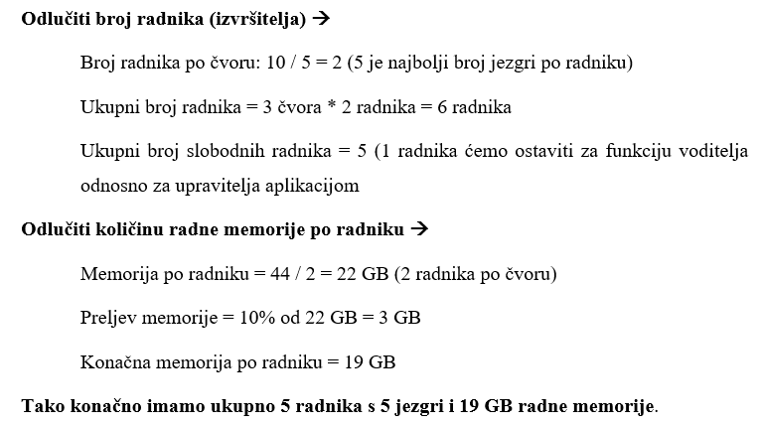
Maksimalno iskorištavanje resursa računalnog grozda
UPOTREBA TEHNOLOGIJA ZA RASPODJELJENU OBRADU VELIKIH KOLIČINA PODATAKA U KNJIGOVODSTVU
Ukupni broj čvorova u našem računalnom grozdu = 3
Broj slobodnih jezgara po čvoru = 10
Količina slobodne radne memorije po čvoru = 44 GB
Sadržaj
Uvod
Tehnologija Apache Hadoop
Projekt Apache Spark
Datotečni format Apache Parquet
Analiza vremena obrade na grozdu
Zaključak
11

Slide 14
Maksimalno iskorištavanje resursa računalnog grozda
UPOTREBA TEHNOLOGIJA ZA RASPODJELJENU OBRADU VELIKIH KOLIČINA PODATAKA U KNJIGOVODSTVU
 | IZVRŠITELJI | JEZGRE PO IZVRŠITELJU | MEMORIJA PO IZVRŠITELJU | MEMORIJA KORIŠTENA NA GROZDU | JEZGRE KORIŠTENE NA GROZDU | VRIJEME ZA PRIPREMIPODATKE | VRIJEME ZA OBRADIPODATKE
1. | 5+1AM | 5 | 19 GB | 107 GB | 26 | 11m 12s 189ms | 7m 12s 255ms
2. | 8+1AM | 3 | 12 GB | 114 GB | 25 | 11m 83ms | 7m 26s 6ms
3. | 11+1AM | 2 | 9 GB | 112 GB | 23 | 10m 15s 118ms | 7m 46s 638ms
4. | 14+1AM | 2 | 7 GB | 114 GB | 29 | 9m 48s 219ms | 7m 33s 544ms
Sadržaj
Uvod
Tehnologija Apache Hadoop
Projekt Apache Spark
Datotečni format Apache Parquet
Analiza vremena obrade na grozdu
Zaključak
Tablica 1: Prikaz zauzeća resursa na grozdu pri pokretanjem Spark aplikacija različitih konfiguracija
 | BROJ IZVRŠITELJA | PRIPREMIPODATKE | OBRADIPODATKE | GROZD %
1. | 5 | 11,2 | 7,2 | 74.30556
2. | 8 | 11 | 7,43 | 79.16667
3. | 11 | 10,25 | 7,78 | 77.77778
4. | 14 | 9,8 | 7,57 | 80.55556
Tablica 2: Tablica s rezultatima testiranja konfiguracija navedenih u tablici 1
12

Slide 15
Analiza utjecaja broja procesorskih jezgri na obradu podataka
UPOTREBA TEHNOLOGIJA ZA RASPODJELJENU OBRADU VELIKIH KOLIČINA PODATAKA U KNJIGOVODSTVU
Broj izvršitelja = 3
Količina radne memorije po izvršitelju = 16 GB
Sadržaj
Uvod
Tehnologija Apache Hadoop
Projekt Apache Spark
Datotečni format Apache Parquet
Analiza vremena obrade na grozdu
Zaključak
 | PARALELIZAM | JEZGRE PO RADNIKU | VRIJEME ZA PRIPREMIPODATKE |  | VRIJEME ZA STANJEDOPRINOSI
1. | 30 | 10 | 12m 18s 777ms → | 12,32 | 6m 8s 158ms → | 6,13
2. | 27 | 9 | 9m 50s 914ms → | 9,83 | 6m 9s 805ms → | 6,17
3. | 24 | 8 | 11m 27s 982ms → | 11,47 | 6m 15s 86ms → | 6,25
4. | 21 | 7 | 10m 3s 166ms → | 10,05 | 6m 28s 756ms → | 6,48
5. | 18 | 6 | 10m 41s 654ms → | 10,7 | 6m 43s 292ms → | 6,72
6. | 15 | 5 | 11m 5s 333ms → | 11,08 | 7m 15s 422ms → | 7,25
7. | 12 | 4 | 13m 52s 349ms → | 13,87 | 7m 40s 412ms → | 7,67
8. | 9 | 3 | 16m 10s 812ms → | 16,18 | 8m 57s 536ms → | 8,97
9. | 6 | 2 | 18m 1s 97ms → | 18,03 | 11m 9s 330ms → | 11,15
10. | 3 | 1 | 31m 38s 775ms → | 31,65 | 19m 35s 345ms → | 19,58
Tablica 3: Prikaz zauzeća resursa na grozdu pri pokretanjem Spark aplikacija s konfiguracijom različitog broja procesorskih jezgri po izvršitelju
13

Slide 16
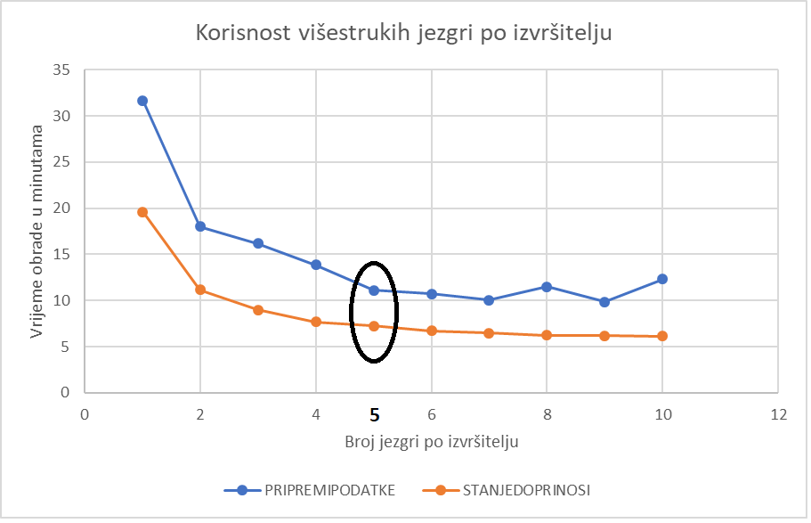
Analiza utjecaja broja procesorskih jezgri na obradu podataka
UPOTREBA TEHNOLOGIJA ZA RASPODJELJENU OBRADU VELIKIH KOLIČINA PODATAKA U KNJIGOVODSTVU
Sadržaj
Uvod
Tehnologija Apache Hadoop
Projekt Apache Spark
Datotečni format Apache Parquet
Analiza vremena obrade na grozdu
Zaključak
Slika 10: Grafički prikaz tablice 3, prikaz veze između broja jezgri radnika i vremena obrade podataka
14

Slide 17
Analiza utjecaja količine memorije na obradu podataka
UPOTREBA TEHNOLOGIJA ZA RASPODJELJENU OBRADU VELIKIH KOLIČINA PODATAKA U KNJIGOVODSTVU
Broj izvršitelja = 3
Broj jezgara po izvršitelju = 5
Sadržaj
Uvod
Tehnologija Apache Hadoop
Projekt Apache Spark
Datotečni format Apache Parquet
Analiza vremena obrade na grozdu
Zaključak
 | PARALELIZAM | MEMORIJA PO IZVRŠITELJU | VRIJEME ZA STANJEDOPRINOSI
1. | 15 | 1 GB | 21m 55s 438ms → | 21,92
2. | 15 | 2 GB | 7m 23s 273ms → | 7,38
3. | 15 | 4 GB | 7m 21s 944ms → | 7,37
4. | 15 | 8 GB | 7m 1s 717ms → | 7,03
5. | 15 | 16 GB | 6m 54s 851ms → | 6,92
6. | 15 | 32 GB | 6m 58s 564ms → | 6,98
Tablica 4: Prikaz zauzeća resursa na grozdu pri pokretanjem Spark aplikacija s konfiguracijom različite količine radne memorije po radniku
15

Slide 18
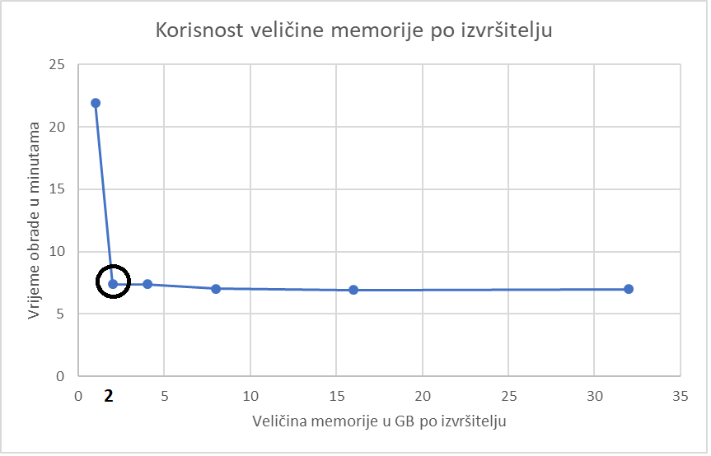
Analiza utjecaja količine memorije na obradu podataka
UPOTREBA TEHNOLOGIJA ZA RASPODJELJENU OBRADU VELIKIH KOLIČINA PODATAKA U KNJIGOVODSTVU
Sadržaj
Uvod
Tehnologija Apache Hadoop
Projekt Apache Spark
Datotečni format Apache Parquet
Analiza vremena obrade na grozdu
Zaključak
Slika 11: Prikaz kretanja vremena obrade podataka povećavanjem veličine radne memorije predane izvršiteljima
16

Slide 19
Analiza utjecaja paralelizacije na obradu podataka
UPOTREBA TEHNOLOGIJA ZA RASPODJELJENU OBRADU VELIKIH KOLIČINA PODATAKA U KNJIGOVODSTVU
Broj jezgara po izvršitelja = 5
Količina radne memorije po izvršitelju = 16 GB
Broj izvršitelja promjenjiv, od 1 do 6
Sadržaj
Uvod
Tehnologija Apache Hadoop
Projekt Apache Spark
Datotečni format Apache Parquet
Analiza vremena obrade na grozdu
Zaključak
 | PARALELIZAM | VRIJEME ZA PRIPREMIPODATKE |  | VRIJEME ZA STANJEDOPRINOSI |  | GROZD %
1. | 5 | 27m 51s 466ms → | 27,85 | 17m 56s 972ms → | 17,95 | 16,67
2. | 10 | 16m 121ms → | 16 | 9m 42s 223ms → | 9,7 | 30,56
3. | 15 | 11m 4s 625ms → | 11,07 | 7m 6s 749ms → | 7,12 | 44,44
4. | 20 | 11m 38s 682ms → | 11,63 | 8m 28s 19ms → | 8,47 | 58,33
5. | 25 | 11m 43s 546ms → | 11,72 | 7m 27s 238ms → | 7,45 | 72,22
6. | 30 | 9m 5s 837ms → | 9,1 | 6m 44s 242ms → | 6,73 | 86,11
Tablica 5: Prikaz zauzeća resursa na grozdu pri pokretanjem Spark aplikacija s različitim brojem izvršitelja
17

Slide 20
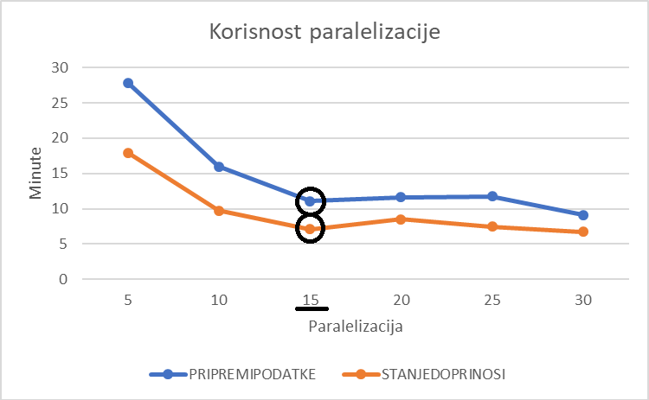
Analiza utjecaja paralelizacije na obradu podataka
UPOTREBA TEHNOLOGIJA ZA RASPODJELJENU OBRADU VELIKIH KOLIČINA PODATAKA U KNJIGOVODSTVU
Sadržaj
Uvod
Tehnologija Apache Hadoop
Projekt Apache Spark
Datotečni format Apache Parquet
Analiza vremena obrade na grozdu
Zaključak
Slika 12: Grafički prikaz tablice 5, prikaz veze između faktora paralelizacije i vremena izvršavanja Spark aplikacija
18

Slide 21
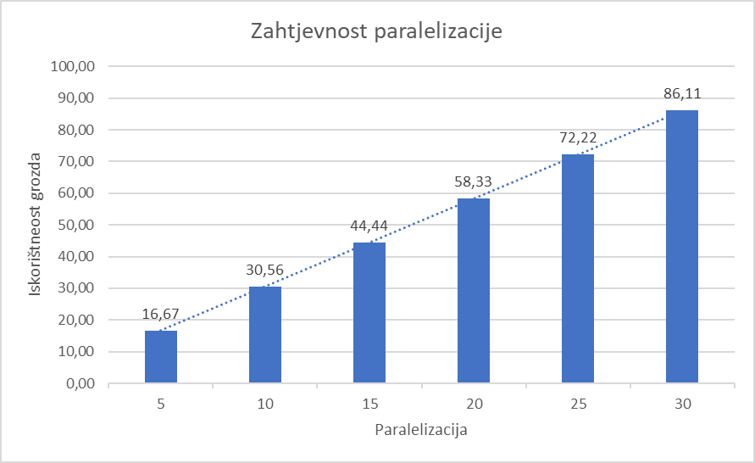
Analiza utjecaja paralelizacije na obradu podataka
UPOTREBA TEHNOLOGIJA ZA RASPODJELJENU OBRADU VELIKIH KOLIČINA PODATAKA U KNJIGOVODSTVU
Sadržaj
Uvod
Tehnologija Apache Hadoop
Projekt Apache Spark
Datotečni format Apache Parquet
Analiza vremena obrade na grozdu
Zaključak
Slika 13: Prikaz postotka ukupne količine resursa računalnog čvora koji se zauzima ovisno o faktoru paralelizacije, konfiguracijama prikazanim u tablici 5
19

Slide 22
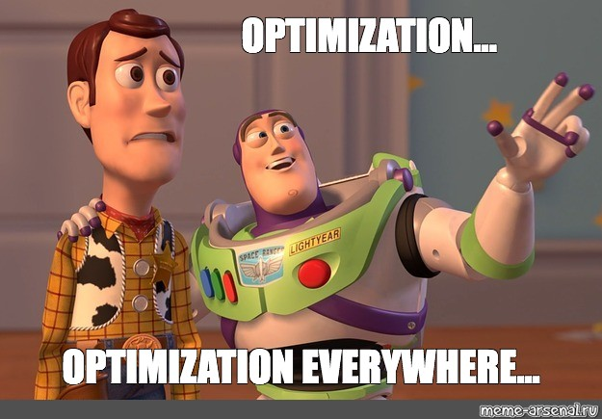
Zaključak
UPOTREBA TEHNOLOGIJA ZA RASPODJELJENU OBRADU VELIKIH KOLIČINA PODATAKA U KNJIGOVODSTVU
Sadržaj
Uvod
Tehnologija Apache Hadoop
Projekt Apache Spark
Datotečni format Apache Parquet
Analiza vremena obrade na grozdu
Zaključak
20

